Slide 1

النظم المتكاملة للمؤسسات
د. أحمد محمد الشريف
نظام التعليم المطور للانتساب
كلية إدارة الأعمال
قسم نظم المعلومات الإدارية
1

Slide 2
المحاضرة العاشرة
إدارة التغيير التنظيمي وإعادة هندسة العمليات
ORGANIZATIONAL CHANGE AND BUSINESS PROCESS RE-ENGINEERING

Slide 3
عناصر المحاضرة
مقدمة Preview
أسباب التغيير Reason for Change
الالتزام التنظيمي Organizational Commitment
إدارة التغيير Change Management
نموذج الاستحقاق التنظيمي للإدارة المشاريع Organizational Project Management Maturity Model (OPM3)
فوائد النموذج الاستحقاق التنظيمي Benefits of OPM3
إعادة هندسة العمليات Business Process Re-engineering

Slide 4
عناصر المحاضرة
منهجية إعادة هندسة العمليات BPR Methodology
إدارة العمليات Business Process Management
الفرق بين إعادة هندسة العمليات وإدارة العمليات Difference between BPR and BPM
أفضل الممارسات في إدارة العمليات Best Practices of BPM
الفوائد المرجوة من تنفيذ إدارة العمليات Benefits of Implementing BPM
ميزات إدارة العمليات Major Features of BPM

Slide 5
مقدمة
يمكن ان يعاني تنفيذ نظام الـERP من عدة عوائق منذ البداية وذلك لعدم وجود رؤية واضحة أو أن تكون الاهداف المرجوة غير واقعية أو الاثنين مع بعض
تستخدم عملية اعادة هندسة العمليات لتقييم التغيير التنظيمي للعمليات الذي تحتاجه المنظمة وبالتالي تبسيط العمليات والاجراءات المتبعة
يتم تقييم مستوى قدرات ومهارات المنظمة اللازمة لتنفيذ نظام الــERP بواسطة نموذج الاستحقاق التنظيمي للإدارة المشاريع Organizational Project Management Maturity Model (OPM3)
Notes:
ليس من العوامل الي تعيق تنفيذ النظم المتكاملة لادارة موارد المؤسسات
1- عدم وضوح الرؤبة
2- عدم واقعية الاهداف
3- استبداع اعضاء فرق المشروع عندما تقتضي الحاجة ذلك
4- عدم وجود منهجية تنفيذ واضحة
تستخدم عملية اعادة هندسة العمليات في :
1- تقييم التغيير التنظيمي للعمليات
2- تبسيط لعمليات والاجراءات المتبعة
3- كل ما ذكر
4- لا شيء مما ذكر
يستخدم نموذج الاستحقاق التنظيمي لإدارة المشاريع في
1- تقييم مستوى فدرات المنظمة لتنفيذ نظام الــERP
2- اختيار وتقييم منهجية تنفيذ نظم الــERP
3- تقييم الشركة الموردة لنظم الــERP
4- لا شيء مما ذكر

Slide 6
مقدمة
يتضمن نموذج الــOPM3 ثلاث خطوات
المعرفة
التقييم
التحسين
Notes:
لا نعبر من خطوات نموذج الــOPM3
1-المعرفة
2- جمع المعلومات
3- التقييم
4- التحسين

Slide 7
أسباب التغيير
يخص مفهوم التغيير التنظيمي التغيير على مستوى كل المنظمة ويتضمن ما يلي:
  - تغيير المهام A change in mission
تكنولوجيات جديدة
المدمجون Mergers
المتعاونون الاساسيون
التحجيم الحقيقي Rightsizing
البرامج الجديدة مثل الادارة الشاملة للجودة Total Quality Management
Notes:
لا يتضمن مفهوم التغيير التنظيمي
1- تغيير المهام
2- تكنولوجيات جديدة
3- المتعاونون الاساسيون
4- المدراء التنفيذيون
يخص مفهوم التغيير التنظيمي
1- التغيير على مستوى تقنية المعلومات
2- التغيير على مستوى الادارة العليا
3- التغيير على مستوى كل المنظمة
4- لا سيء مما ذكر
يعتبر التحجيم الحقيقي Rightsizing للمنظمة من متضمنات
1- التغيير التنظيمي
2- نموذج الاستحقاق التنظيمي للإدارة المشاريع
3- منهجية تنفيذ مشاريع الــERP
4- لا شيء مما ذكر
تعتبر الادارة الشاملة للجودة من متضمنات
1- التغيير التنظيمي
2- نموذج الاستحقاق التنظيمي للإدارة المشاريع
3- منهجية تنفيذ مشاريع الــERP
4- لا شيء مما ذكر
تعتبر تغيير المهام A change in mission من متضمنات
1- التغيير التنظيمي
2- نموذج الاستحقاق التنظيمي للإدارة المشاريع
3- منهجية تنفيذ مشاريع الــERP
4- لا شيء مما ذكر

Slide 8
أسباب التغيير
يعني تنفيذ نظم الــERP عموما اجراء تغييرات جذرية على المنظمة بما يشمل اجراء تغييرات جوهرية على العمليات والاجراءات وكذلك وظائف المنظمة
Notes:
يعني تنفيذ النظم المتكاملة لإدارة موارد المؤسسات احراء تغييرات على
1- العمليات والاجراءات المتبعة
2- وظائف المنظمة
3- لا شيء مما ذكر
4- كل ما ذكر

Slide 9
Organizational Commitment الالتزام التنظيمي
يتطلب التنفيذ الناجح لنظم الــERP التزاما قويا وثابتا وعزيمة راسخة لتنفيذ المشروع من طرف الادارة العليا وكذلك من طرف الموظفين ذوي النفوذ
يجب على الادرة العليا ان تكون عزيمتها ثابتة في انجاح المشروع وحل كل المشاكل التي تنجم خلال التنفيذ
يجب التركيز على المجالين التاليين لضمان الالتزام التنظيمي:
خطة تواصل واضحة
نموذج الاستحقاق التنظيمي للإدارة المشاريع Organizational Project Management Maturity Model (OPM3)
Notes:
لضمان الالتزام التنظيمي يجب التركيز على
1- خطة التواصل
2- نموذج الاستحقاق التنظيمي OPM3
3- كل ما ذكر
4- لا شيء مما ذكر
لإنجاح مشاريع النظم المتكاملة لإدارة موارد المؤسسات يجب أن يكون هناك
1- التزاما قويا من طرف الادارة العليا
2- التزاما قويا من طرف الادارة الوسطى
3- التزاما قويا من طرف الادارة التشغيلية
4- التزاما قويا من طرف الموظفين النافذين في إدارة الجودة

Slide 10
ادارة التغيير
ادارة التغيير عبارة عن تطوير خطة للتغيير في المنظمة
الهدف منها تعظيم الفوائد الجماعية لكل الاشخاص العاملون على التغيير وفي نفس الوقت تقليص مخاطر الفشل
يجب ان تكون ادارة التغيير جزءا من استراتيجية تخطيط التنفيذ الناجح لمشروع الــERP
Notes:
الهدف الاساسي من إدارة التغيير
1- تعظيم الفوائد الجماعية لكل الاشخاص العاملون على التغيير
2- تقليل مخاطر فشل المشروع
3- كل ما ذكر
4- لا شيء مما ذكر
تكون ادارة التغيير جزءا من
1- استراتيجية تخطيط التنفيذ
2- مهام الادارة التنفيذية للمنظمة
3- ادارة المعرفة للمنظمة
4- ادارة الجودة للمنظمة

Slide 11
فوائد نموذج الاستحقاق التنظيمي للإدارة المشاريع (OPM3)
يساعد هذا النموذج المنظمات في التعرف على المشاريع الحقيقية وتقديمها من اجل تحقيقها والتقدم في تنفيذ الاستراتيجيات
تحسين اداء المشاريع والعائد من الاستثمار:
- يمكنه عزل عمليات التحسين في نفس الوقت الذي يرغم المنظمات لاعتبار الضغوط الخارجية كوسيلة لزيادة الفاعلية العملية والتنظيمية
يساعد المنظمة توجيه استراتيجيتها لكي تتماشى مع المشاريع التي تستديم نجاح الاعمال
تساعد في تخفيف وتقليص التكلفة العملية وذلك من خلال تحقيق تماشي المشاريع مع استراتيجية الاعمال
Notes:
لا يعتبر من فوائد نموذج الاستحقاق التنظيمي للإدارة المشاريع (OPM3)
1- تحسين اداء المشاريع
2- تحسين العائد من الاستثمار
3- توجيه استراتيجية المنظمة لكي تتماشى مع المشاريع المستدامة
4- تقييم منهجية تنفيذ المشاريع
لا يعتبر من فوائد نموذج الاستحقاق التنظيمي للإدارة المشاريع (OPM3)
1- تحسين اداء المشاريع
2- تخفيف وتقليص التكلفة العملية للمشاريع
3- توجيه استراتيجية المنظمة لكي تتماشى مع المشاريع المستدامة
4- تقييم منهجية تنفيذ المشاريع

Slide 12
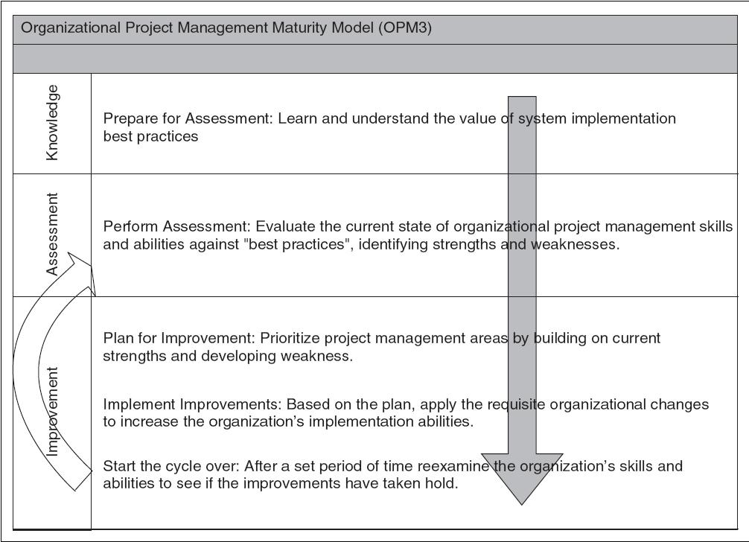
فوائد نموذج الاستحقاق التنظيمي للإدارة المشاريع (OPM3)

Slide 13
اعادة هندسة العمليات Business Process Re-engineering
العمليات او اجراءات العمل BP عبارة عن مجموعة من المهام ذات علاقة منطقية التي تهدف الى تحقيق نتيجة عمل business outcome
اعادة الهندسة عبارة عن تفكيك اجراءات العمل الحالية الى نشاطات منفصلة ومن ثم تركيبها على شكل انسيابيات اعمال business flows
تكون مقاومة التغيير كبيرة وتتطلب مستوى عالي من ادارة التغيير لنجاح المشروع
Notes:
تسمى عملية تفكيك اجراءات العمل الحالية الى نشاطات منفصلة ومن ثم تركيبها على شكل انسيابيات اعمال
1- اعادة هندسة العمليات
2- تحليل الاجراءات
3- ادارة العمليات
4- لا شيء مما ذكر

Slide 14
منهجية اعادة هندسة العمليات BPR Methodology
مرحلة التهيئة او التحضير: يتم تحديد الاهداف والرؤية – تعريف الفرق- جرد العمليات التي يجب تقييمها
تعريف العمليات «كما هي» as is وتقييم المشاكل التنظيمية cross-organizational issues.
تحليل العمليات المستقبلية To be processes على اساس افضل الممارسات
اختبار وتقييم الاجراءات الجديدة حيث يكون الاختبار والتقييم مبنيان على اساس الاهداف والرؤية
Notes:
لا تعتبر من مراحل اعادة هندسة العمليات
1- تحديد الاهداف والرؤية وجرد العمليات التي يجب تقييمها
2- تعريف العمليات «كما هي» As is
3- تحديد العمليات المستقبلية
4- محاكاة العمليات وبرمجتها للتأكد من فعاليتها

Slide 15
منهجية اعادة هندسة العمليات BPR Methodology
البرامج التحضيرية تعبر عن الحاجة لإعادة هندسة العمليات
تنفيذ نظام ERP تم شراؤه
اتمتة الاجراءات الورقية او تلك التي تتسبب في اخطاء
تحسين خدمة العملاء
تبسيط الاجراءات الحالية لتقليص مدة الانجاز
المشاركة في الاسواق الالكترونية
تقليص التكاليف
  المساءلة Addressing accountability
  القيام بالشراء الالكتروني Conducting e-Procurement

Slide 16
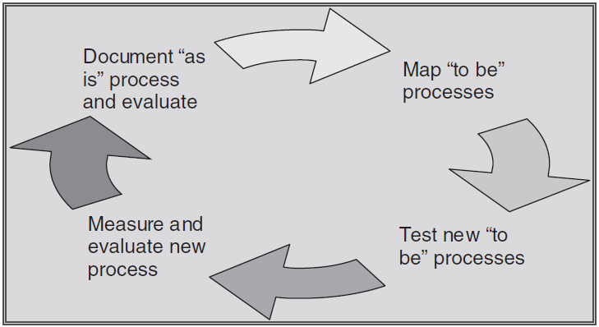
منهجية اعادة هندسة العمليات BPR Methodology

Slide 17
منهجية اعادة هندسة العمليات BPR Methodology
العمليات «كما هي»
تقوم فرق الوظائف FM بتعريف العمليات الحالية من منظار الرؤية والاهداف
يجب توثيق الوصف والرسم البياني لكل عملية واجراء عمل
العمليات المستقبلية “To be”
في هذه المرحلة يتم دراسة الجانب الزمني للعمليات والتغييرات اللازمة لتحقيق الاهداف الاولية
الاختبار والقياس
- يعتبر القياس والتحقق من صحة العمليات ضروري لضمان عدم تخطي أي خطوة أو وجود عمليات غير قابلة للتنفيذ
Notes:
لع

Slide 18
ادارة العمليات Business Process Management
ادارة العمليات BPM عبارة عن:
تخصص ادارة يعتبر العمليات كأصول Assets تساهم في اداء المنظمة وذلك من خلال التميز التشغيلي operational excellence
تستعمل ادارة العمليات طرق وسياسات ومقاييس وممارسات ادارية وبرمجيات لتعظيم عمليات المنظمة وبالتالي تحسين اداء الاعمال من حيث الاهداف والغايات
Notes:
تعتبر العمليات Business Processes أصولا Assets في
1- اعادة هندسة العمليات
2- ادارة العمليات
3- ادارة الاصول الثابتة
4- لا شيء مما ذكر

Slide 19
الفرق بين ادارة العمليات و اعادة هندسة العمليات Difference between BPR and BPM
اعادة هندسة العمليات | ادارة العمليات
تهدف الى ازالة التدخل البشري واتمتة العمليات كلما كان ذلك ممكنا | تهدف الى تحسين العمليات باستمرار من خلال سلسلة خطوات
تركز تركزا كبيرا على الاتمته وتقليص حجم المنظمة | تركز على مبدأ الذي يعتبران التفاعلات والترابط بين الاشخاص والنظام والمعلومات الضرورية لتأدية أفضل للمهام
Notes:
ا لذي يهدف الى ازالة التدخل البشري واتمته العمليات كلما كان ذلك ممكنا
1- ادارة العمليات
2- إعادة هندسة العمليات
3- ادارة الاصول
4- منهجيات تنفيذ نظم الــERP
ا لذي يركز على أتمته العمليات وتقليص حجم المنظمة
1- ادارة العمليات
2- إعادة هندسة العمليات
3- ادارة الاصول
4- منهجيات تنفيذ نظم الــERP
ا لذي تركز على مبدأ الذي يعتبران التفاعلات والترابط بين الاشخاص والنظام والمعلومات الضرورية لتأدية أفضل للمهام
1- ادارة العمليات
2- إعادة هندسة العمليات
3- ادارة الاصول
4- منهجيات تنفيذ نظم الــERP

Slide 20
افضل الممارسات في ادارة العمليات Best Practices of BPM
تساعد نظم ادارة العمليات المدراء على فهم الجانب التشغيلي بشكل افضل مما يمكن من ادارتها بفعالية
يتطلب التنفيذ الناجح لادارة العمليات فصل ما يلي:
العمليات التي تتطلب بكثافة التدخل البشري : وتسمى ايضا بالعمليات المعرفية حيث تعتمد اساسا على الاشخاص في تأدية العمل
العمليات التي تعتمد بكثافة على النظام : تشمل عدد كبير من المعاملات الاوتوماتكية اليومية التي لاتحتاج الى التحكيم البشري
Notes:
تساعد نظم ادارة العمليات المدراء على فهم
1- الجانب التشغيلي
2- الجانب التنفيذي
3- الجانب الاستراتيجي
4- الجانب المعرفي
تعتبر من العمليات التي يجب فصلها عن بعضها البعض في تنفيذ ادارة العمليات
1- العمليات التي تتطلب التدخل البشري بكثافة
2- العمليات التي تتطلب نوعا ما من التدخل البشري
3- العمليات التي لا تعتمد بشكل قوي على النظام
4- العمليات التي تحتاج الى التحكيم البشري

Slide 21
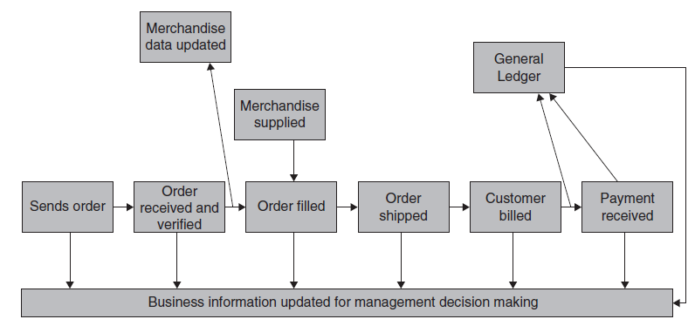
افضل الممارسات في ادارة العمليات Best Practices of BPM
Notes:
لع

Slide 22
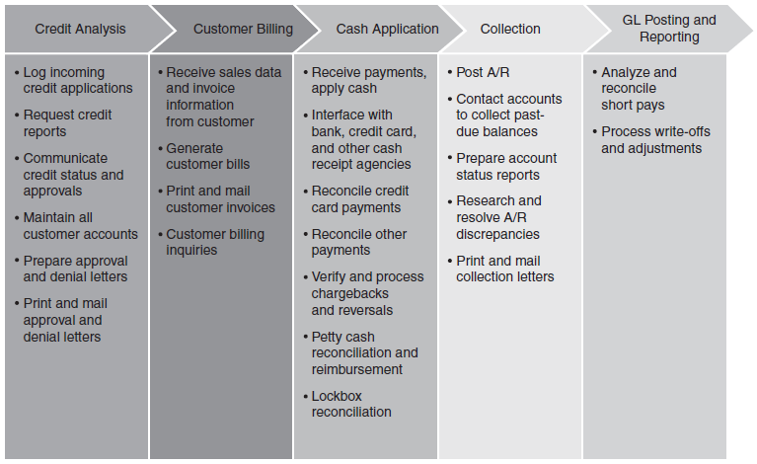
افضل الممارسات في ادارة العمليات Best Practices of BPM
Notes:
لع

Slide 23
فوائد تطبيق ادارة العمليات Benefits of Implementing BPM
تساعد في تسهيل التواصل والتنسيق مما ينتج عنه انتاجية اكبر
تزيد من فعالية الموظفين وذلك بإزالة عوائق الانسياب workflow bottlenecks باستعمال برمجيات ادارة العمليات مما ينتج عنه تخفيض الوقت الضائع للموظفين idle time
تساهم برمجيات ادارة العمليات في تخفيض التكاليف للمنظمات
يفضل الموظفون العمل في معماريات اجراءات العمل التي تم تصميمها باستعمال ادراة العمليات
ينتج عن تحسين انسياب العمل منتجات وخدمات ذات جودة افضل مما يرفع من مستوى رضا العملاء
Notes:
لا يعتبر من فوائد تطبيق ادارة العمليات
1- تسهيل التواصل والتنسيق
2- زيادة فعالية الموظفين
3- تخفيض التكاليف للمنظمة
4- التقليل من مقاومة التغيير

Slide 24
بحمد الله

